Slide 1
“Zwiększanie odporności MŚP po lockdownie”
ZABURZENIA RÓWNOWAGI ZDROWIA I ŻYCIA PRACY
By: UNIWERSYTET W DUBROWNIKU

Slide 2
CELE SZKOLENIA
Na końcu tego modułu będziesz potrafił:
Cel 1: Wyjaśnić pojęcia samoświadomości i samoprzywództwa
Cel 2: Omówić korzyści płynące z rozwijania samoprzywództwa i samoświadomości w biznesie i w sytuacjach kryzysowych
Cel 3: Zapewnić wskazówki dotyczące samoprzywództwa i praktyk rozwoju samoświadomości

Slide 3
INDEKS
CZĘŚĆ 1:Samoprzywództwo i samoświadomość
Znaczenie poznania wewnętrznego ciebie
Czym jest (nie) samoprzywództwo i samoświadomość
Kultywowanie samoświadomości
Kultywowanie samoprzywództwa

Slide 4
CZĘŚĆ 2: SMOPRZYWÓDZTWO I SAMOŚWIADOMOŚĆ
SEKCJA 2.1.: ZNACZENIE SAMOPOZNANIA
Szybkie środowisko biznesowe uderza w fundamenty naszego życia osobistego i zawodowego
Samoświadomość i samoprzywództwo - nabiera znaczenia w ostatnich debatach dotyczących zarządzania i literaturze
Poznanie siebie wewnętrznego jako sposób na walkę z lękiem, stresem i depresją
Prowadzi do większej satysfakcji z pracy, osobistej kontroli, szczęścia i rozwoju
Pomaga przyjąć perspektywę innych

Slide 5
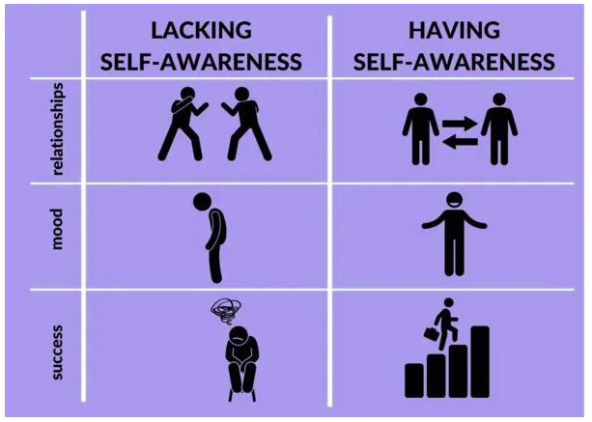
CZĘŚĆ 2: SMOPRZYWÓDZTWO I SAMOŚWIADOMOŚĆ
SEKCJA 2.1.: ZNACZENIE SAMOPOZNANIA
Bycie prezesem własnego życia (Peter Drucker, 2010)
Moc wpływania na wyniki
Lepsze podejmowanie decyzji i komunikacja
Zrozumienie rzeczy z wielu perspektyw
Uwolnienie się od założeń i uprzedzeń
Utrzymywanie emocji pod kontrolą
Mniejszy stres i większe szczęście
Dlaczego ma to znaczenie w biznesie ? (kilka przykładów)
Zapobiega aroganckim przywódcom
Pomaga udzielać prezentacji sprzedażowych i radzić sobie z informacją zwrotną
Poprawia jakość prezentacji

Slide 6
CZĘŚĆ 2: SMOPRZYWÓDZTWO I SAMOŚWIADOMOŚĆ
SEKCJA 2.1.: ZNACZENIE SAMOPOZNANIA
Dlaczego ma to znaczenie w czasach zewnętrznych wstrząsów (np. Covid)?
Adaptacja do zmieniających się warunków pracy i życia
Ponowna ocena priorytetów
Radzenie sobie ze stresem, lękiem, izolacją i niepewnością
Dostosowywanie się do nowych sposobów prowadzenia biznesu

Slide 7
CZĘŚĆ 2: SMOPRZYWÓDZTWO I SAMOŚWIADOMOŚĆ
SEKCJA 2.2.: CZYM JEST (NIE) SAMOŚWIADOMOŚĆ I SAMOPRZYWÓDZTWO
Samoświadomość
Umiejętność skupienia się na sobie i na tym, jak twoje działania, myśli lub emocje są zgodne lub nie z twoimi wewnętrznymi standardami. Pomaga zrozumieć, jak postrzegają cię inni (Duval i Wicklund, 1972)
Samoprzywództwo
Praktyka celowego wpływania na twoje myślenie, uczucia i działania w kierunku twoich celów (Bryant i Kazan, 2012)
Stawanie się samo-liderem poprzez bycie samoświadomym
Usprawnienie podejmowania decyzji
Pomoc w ocenie słabych i mocnych stron
Pomoc w przewidywaniu reakcji emocjonalnych
Lepsze kontrolowanie działań/zachowań
Skuteczniejsze osiąganie celów

Slide 8
CZĘŚĆ 2: SMOPRZYWÓDZTWO I SAMOŚWIADOMOŚĆ
SEKCJA 2.2.: CZYM JEST (NIE) SAMOŚWIADOMOŚĆ I SAMOPRZYWÓDZTWO
Samoświadomość
Wewnętrzne – poznawanie własnych wartości, pasji i aspiracji
samoświadomość
Zewnętrzne – zrozumienie, jakie wrażenie robimy na innych ludziach

Slide 9
CZĘŚĆ 2: SMOPRZYWÓDZTWO I SAMOŚWIADOMOŚĆ
SEKCJA 2.2.: CZYM JEST (NIE) SAMOŚWIADOMOŚĆ I SAMOPRZYWÓDZTWO
Model zdolności do pozytywnego samoprzywództwa (Du Plessis, 2019)
wymagania
Wewnętrzne mocne strony
Aspiracje
Talent i umiejętności
Połączenia z otoczeniem

Slide 10
CZĘŚĆ 2: SMOPRZYWÓDZTWO I SAMOŚWIADOMOŚĆ
SEKCJA 2.2.: CZYM JEST (NIE) SAMOŚWIADOMOŚĆ I SAMOPRZYWÓDZTWO
Samoświadomość
Empatia
Zdolność adaptacji
Zaufanie
Uważność
Cierpliwość
Życzliwość
Samoświadomość
Ustalanie celów
Automotywacja
Poczucie własnej skuteczności
Wpływ
Uderzenie
Samoprzywództwo

Slide 11
CZĘŚĆ 2: SMOPRZYWÓDZTWO I SAMOŚWIADOMOŚĆ
SEKCJA 2.3.:KULTYWOWANIE SAMOŚWIADOMOŚCI (Betz, 2021)
Wyobraź sobie siebie
Wizualizuj najlepszą wersję siebie
Autorefleksja
Zadaj pytanie „Co” zamiast „Dlaczego”
Podejdź do problemu racjonalnie
Staraj się przeanalizować problem zamiast dać się ponieść emocjom
Rób notatki
W celu rozpoznania korzystnych i szkodliwych wzorców
Ćwicz uważność
Powiązać umysł, ciało i środowisko
Poproś o opinię
Słuchaj perspektywy innych ludzi
Źródło: Betz (2021) @ betterup.com

Slide 12
CZĘŚĆ 2: SMOPRZYWÓDZTWO I SAMOŚWIADOMOŚĆ
SEKCJA 2.2.:KULTYWOWANIE SAMOŚWIADOMOŚCI (Betz, 2021)
Zidentyfikuj swoje emocje
Jakie emocje przeżywasz każdego dnia?
Jak często słuchasz swojego ciała?
Co powoduje niektóre z twoich negatywnych emocji?
Rozpoznaj swoje mechanizmy radzenia sobie
Jakie są twoje najczęstsze mechanizmy radzenia sobie?
Kiedy stajesz się najbardziej defensywny w życiu?
Jakie mechanizmy radzenia sobie rozwinąłeś jako dziecko, które już ci nie służą?
Zdefiniuj własne przekonania samodzielnie
Jakie są Twoje podstawowe wartości?
Kiedy złapałeś się, próbując zadowolić innych?
Kiedy oparłeś swoją decyzję bardziej na oczekiwaniach innych ludzi niż na własnych?
Nadaj priorytet temu, co daje Ci radość i cel
Co daje Ci radość i cel?
Jak często na co dzień stawiasz radość na pierwszym miejscu?
Co stawiasz ponad swoją radością i dlaczego?

Slide 13
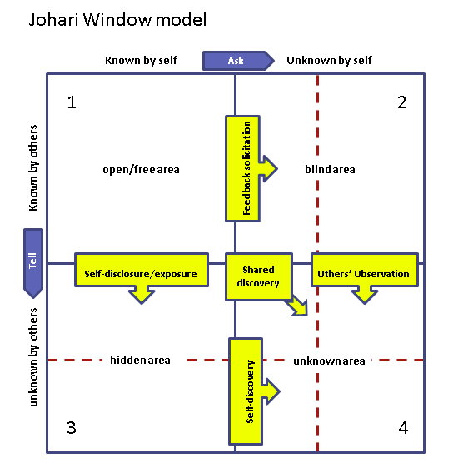
CZĘŚĆ 2: SMOPRZYWÓDZTWO I SAMOŚWIADOMOŚĆ
SEKCJA 2.2.:KULTYWOWANIE SAMOŚWIADOMOŚCI: Technika okna Johari
Narzędzie psychologiczne stworzone przez Lufta i Inghama w 1955)
Pomaga w zrozumieniu i trenowaniu samoświadomości
Nacisk na umiejętności miękkie (np. zachowanie, empatia, współpraca, rozwój międzygrupowy i interpersonalny
Ma zastosowanie w różnych sytuacjach i środowiskach
Źródło: selfawareness.org.uk

Slide 14
CZĘŚĆ 2: SMOPRZYWÓDZTWO I SAMOŚWIADOMOŚĆ
Kwadrant 1: Przestrzeń otwarta
Rzeczy, które wiemy o sobie i inni wiedzą o nas. Część, o której możesz swobodnie dyskutować z innymi. Przez większość czasu zgadzasz się z tym, co masz i inni o tobie.
Kwadrant 3: Niewidome ja
Rzeczy, o których inni wiedzą o nas, a my nie wiemy. Np. Możesz postrzegać siebie jako osobę o otwartym umyśle, gdy w rzeczywistości ludzie wokół ciebie się nie zgadzają. Ten obszar działa również w drugą stronę. Możesz postrzegać siebie jako „głupą” osobę, podczas gdy inni mogą uważać cię za niewiarygodnie bystrego.
Kwadrant 2: Ukryte ja
Rzeczy, które wiemy o sobie, a których inni nie wiedzą. W tej części ukrywasz rzeczy, które są bardzo prywatne na swój temat, może po to, aby się chronić, ponieważ czujesz się zawstydzony lub bezbronny, a może ze względu na skromność.
Kwadrant 4: Nieznane ja
Rzeczy ani my, ani inni o nas nie wiedzą. Może to odnosić się do niewykorzystanych potencjalnych talentów i umiejętności, które jeszcze nie zostały zbadane przez Ciebie, Twoich przyjaciół, współpracowników lub menedżerów.
SEKCJA 2.2.:KULTYWOWANIE SAMOŚWIADOMOŚCI: Technika okna Johari
Jak to działa?
Zacznij w otwartej przestrzeni przez autorefleksję
Przyjmij opinię
Bądź otwarty na informacje zwrotne
Zastanów się, czy włączyć

Slide 15
CZĘŚĆ 2: SMOPRZYWÓDZTWO I SAMOŚWIADOMOŚĆ
SEKCJA 2.4.:KULTYWOWANIE SAMOPRZYWÓDZTWA
Rozpoznaj ograniczenia swojego sposobu zachowania
Weź odpowiedzialność za swoje działania i reakcje
Rozwijaj samoświadomość
Regularnie analizuj, kiedy, dlaczego i w jakich okolicznościach zareagowałeś w określony sposób
Ćwicz techniki samoświadomości za każdym razem, gdy czujesz się przytłoczony
Określ swoje osobiste cele i cele przywódcze
Twórz cele operacyjne i kamienie milowe
Ćwicz poczucie własnej skuteczności
Oceń własne kompetencje przywódcze
Analizuj sukcesy i kompetencje, które do nich doprowadziły
Ćwicz samoakceptację
Zaakceptuj siebie bez samokrytyki i samosabotażu
Doceń części, w których jesteś dobry i które możesz poprawić
Praca nad samozarządzaniem
Zarządzaj czasem i zasobami
Naucz się ustalać priorytety i zostawiać czas na rozwój osobisty
Staraj się unikać wielozadaniowości
Opracuj rutynę autorefleksji
Poświęć porę dnia na autorefleksję
Zidentyfikuj możliwości poprawy i rozwoju

Slide 16
Warto zapamiętać:
Poznanie wewnętrznego siebie to pierwszy krok do osobistego rozwoju i szczęścia
Świadomość siebie pomaga nam stawić czoła różnym wyzwaniom, jakie stawia przed nami życie
Samoświadomość wymaga ciągłej eksploracji siebie
Samoprzywództwo pomaga nam nie tylko lepiej zarządzać sobą, ale także być lepszym liderem dla innych

Slide 17
3. Istnieją następujące rodzaje samoświadomości:
a.- wewnętrzny
b.- zewnętrzny
c.- mieszane
Test sprawdzający:
1. Znajomość wewnętrznego ja ma znaczenie dla:
a.- Zwalczanie lęku, stresu i depresji
b.- Aby lepiej walczyć z wyzwaniami
c.- Wszystkie powyższe
4. Następujące praktyki nie mają znaczenia dla samoświadomości:
a.- uważność
b.- gotowanie
c.- prowadzenie samochodu
2. Bycie świadomym pomaga
a.- kontrola emocji
b.- zaburzenia snu
c.- w ogóle nie pomaga
5. Samoprzywództwo i samoświadomość to:
a.- pozytywnie spokrewniony
b.- niespokrewniony
c.- spokrewniony negatywnie

Slide 18
3. Istnieją następujące rodzaje samoświadomości:
a.- wewnętrzny
b.- zewnętrzny
c.- mieszane
Test sprawdzający:
1. Znajomość wewnętrznego ja ma znaczenie dla:
a.- Zwalczanie lęku, stresu i depresji
b.- Aby lepiej walczyć z wyzwaniami
c.- Wszystkie powyższe
4. Następujące praktyki nie mają znaczenia dla samoświadomości:
a.- uważność
b.- gotowanie
c.- prowadzenie samochodu
2. Bycie świadomym pomaga
a.- kontrola emocji
b.- zaburzenia snu
c.- w ogóle nie pomaga
5. Samoprzywództwo i samoświadomość to:
a.- pozytywnie spokrewniony
b.- niespokrewniony
c.- spokrewniony negatywnie

Slide 19
CZĘŚĆ 2: SMOPRZYWÓDZTWO I SAMOŚWIADOMOŚĆ
SEKCJA 2.4.:KULTYWOWANIE SAMOPRZYWÓDZTWA
Du Plessis, M. (2019). Positive self-leadership: A framework for professional leadership development. In L. E. Van Zyl & S. Rothman, Sr. (Eds.), Theoretical approaches to multi-cultural positive psychological interventions (p. 450). Springer International Publishing.
https://pooja.coach/self-awareness/whats-self-awareness-how-does-it-lead-to-success/
Duval, S. and Wicklund, R.A. (1972). A theory of objective self-awareness. Academic Press
Eurich, T. (2018). What Self-Awareness Really Is (and how to Cultivate It). Harward Business Review.
Betz, M. (2021). Why self-awareness is the key skill for growth, health, and happiness. betterup.com
https://myquestionlife.com/examples-of-self-awareness-in-everyday-life/
https://www.businessnewsdaily.com/6097-self-awareness-in-leadership.html
https://www.selfawareness.org.uk/news/understanding-the-johari-window-model
https://warwick.ac.uk/services/wss/topics/selfawareness/
https://medium.com/@dzigarmi/the-importance-of-self-leadership-and-how-to-leverage-it-to-improve-organizational-leadership-f32ffb64938c

Slide 20
Dziękujemy!

